Slide 1

TRƯỜNG MẦM NON HOA SỮA
HOẠT ĐỘNG LÀM QUEN VỚI TOÁN
Tách một nhóm có số lượng là 5 ra thành 2 phần và gộp lại
Lứa tuổi: 4-5 tuổi
GV: Đào Quỳnh Mai

Slide 2


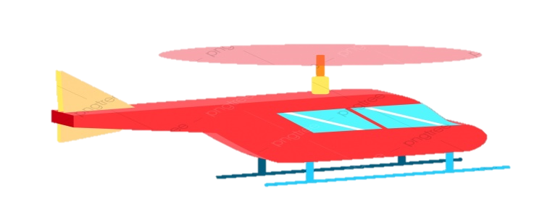

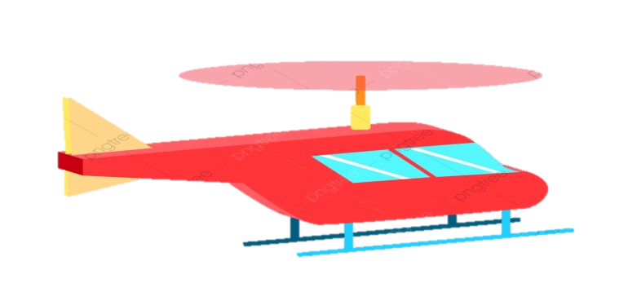

5

Slide 3





5

Slide 4

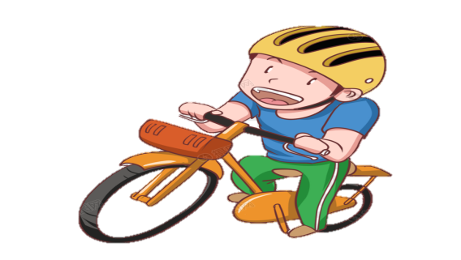
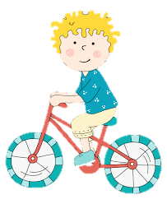


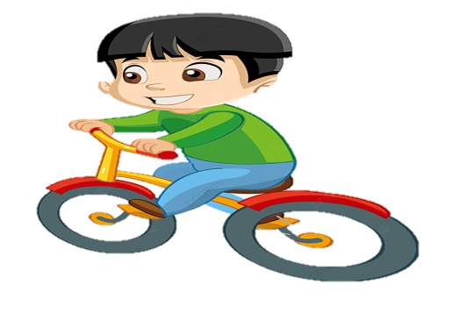
5

Slide 5

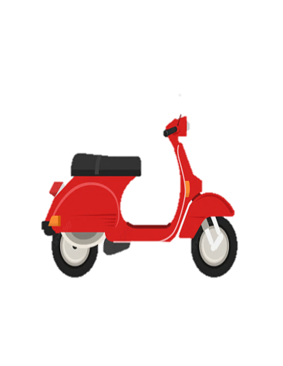


5
?
?

Slide 6





Slide 7



?
1
4

Slide 8
5

Slide 9



Slide 10

?
2
3

Slide 11
5

Slide 12



5
5

Slide 13
5
5
1
4
2
3

Slide 14
5
1
2
3
4

Slide 15
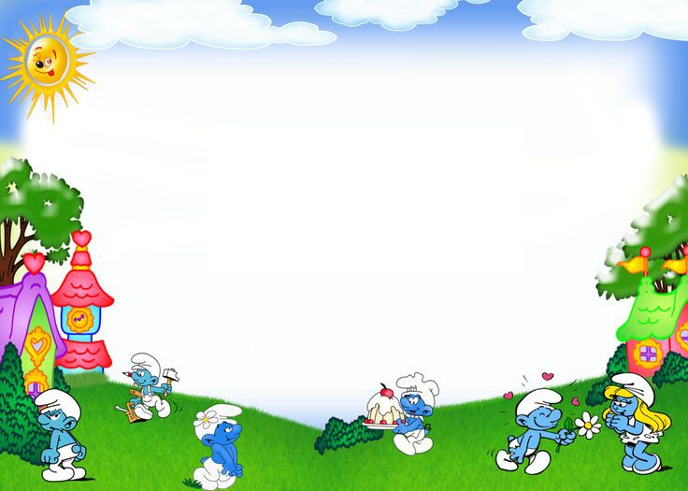
Trò chơi
Ai đoán đúng

Slide 16

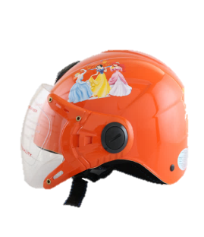
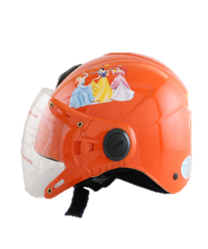



5
?
1
4
2

Slide 17






5
?
2
3
4

Slide 18













1
?
4
3
4
5

Slide 19
Trò chơi
Bé thông minh

Slide 20






Slide 21
Tách 5 chiếc khinh khí cầu ra thành 2 phần bằng cách sẽ khoanh tròn và đặt thẻ số tương ứng vào mỗi nhóm

